Slide 1

MESAꢀ9.ꢀ EspacioꢀPúblico
Ponentes
Título de ponencia
Apropiación, uso y transformación de un espacio público:
el Parque de la Marimba en Tuxtla Gutiérrez, Chiapas,
México
§ JOSÉ FRANCISCO GÓMEZ COUTIÑO
§ BEATRIZ EUGENIA ARGÜELLES LEÓN
§ MARÍA JOSÉ VÁZQUEZ NOVILLO
C.A. "Patrimonio, territorio y sustentabilidad”
CAPTSUS - Facultad de Arquitectura

Slide 2
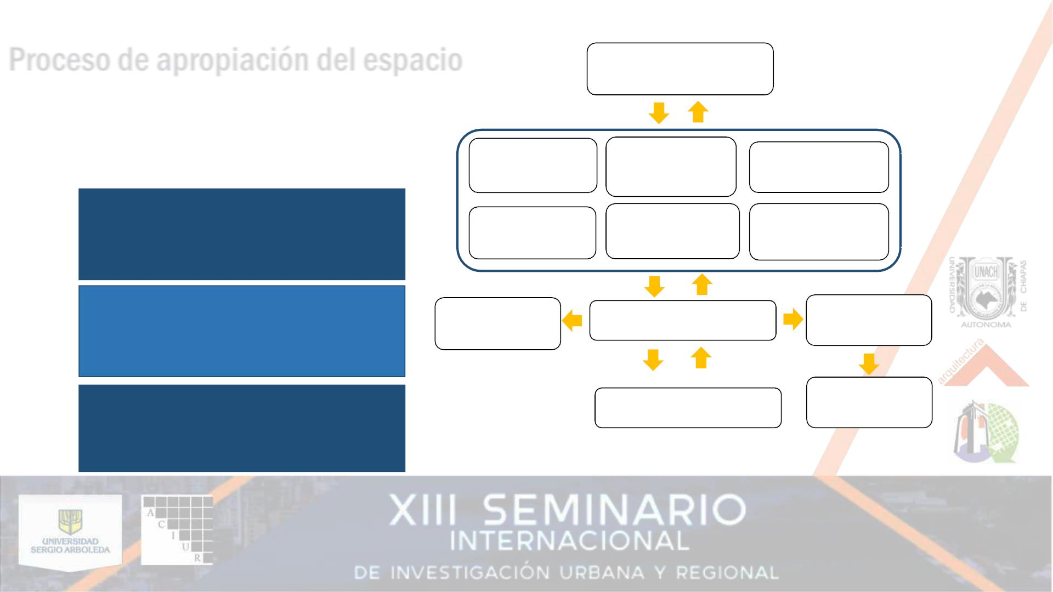
Proceso de apropiación del espacio
Identidad Social
Urbana
“Estudio de la relación entre el espacio
simbólico urbano y los procesos de
identidad social” de Valera (1997)
Dimensión Territorial
(Límites físicos)
Dimensión
Conductual
(Prácticas sociales)
Dimensión Social
(Estructura social)
Identidad: el entorno integra elementos que
aluden las características más sobresalientes
de un grupo social, por lo que el individuo
desarrolla un sentido de pertenencia
Dimensión
Temporal
Dimensión
Psicosocial
Dimensión Ideológica
(Cultural)
(Historia)
(Estilo de vida)
Simbólico: bien acondicionado y “(…)
representativo de la categoría urbana sobre
Características
físico-estructurales
Espacio Simbólico
Significados
atribuidos
la cual se fundamenta la identidad social
urbana del grupo” (Valera, 1997, pág. 21).
Apego: afectos, emociones, creencias,
conocimientos (lo intrínseco) que surge de la
combinación entre el espacio físico o lugar y
las relaciones sociales
Apego
Imaginabilidad
social
Proceso de apropiación. [Mapa] (2018). Retomado de Valera (1997).

Slide 3
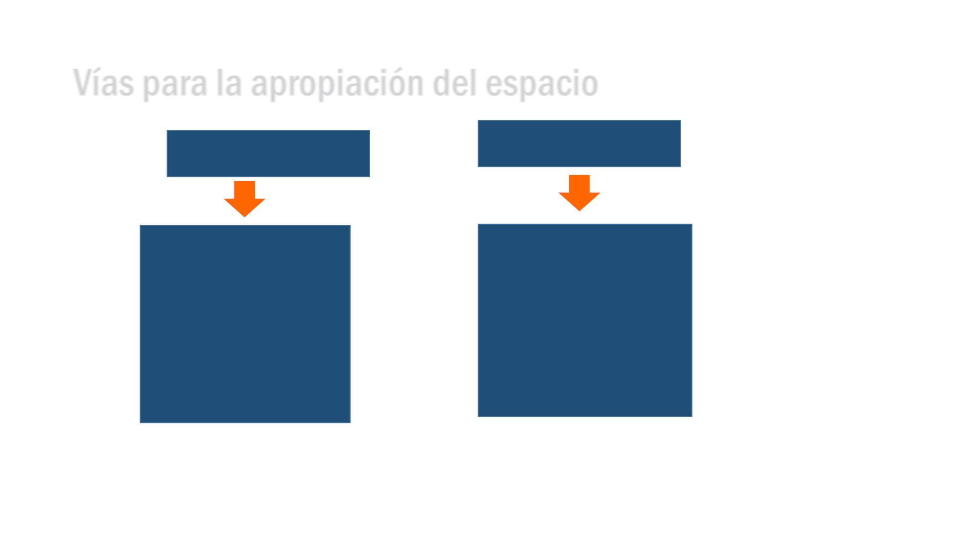
Vías para la apropiación del espacio Vidal y Pol (2005)
Acción-transformación
Identificación simbólica
De manera espontánea,
cuando el espacio posee
las características que el
usuario cree apropiadas y
con esto “(…) se atribuyen
las cualidades del entorno
como definitorias de su
Los usuarios intervienen
dentro del espacio
dejando su “huella”,
pues lo adaptan o
modifican para que este
sitio responda a sus
necesidades.
identidad” (Vidal y Pol, 2005, pág.
283)

Slide 4
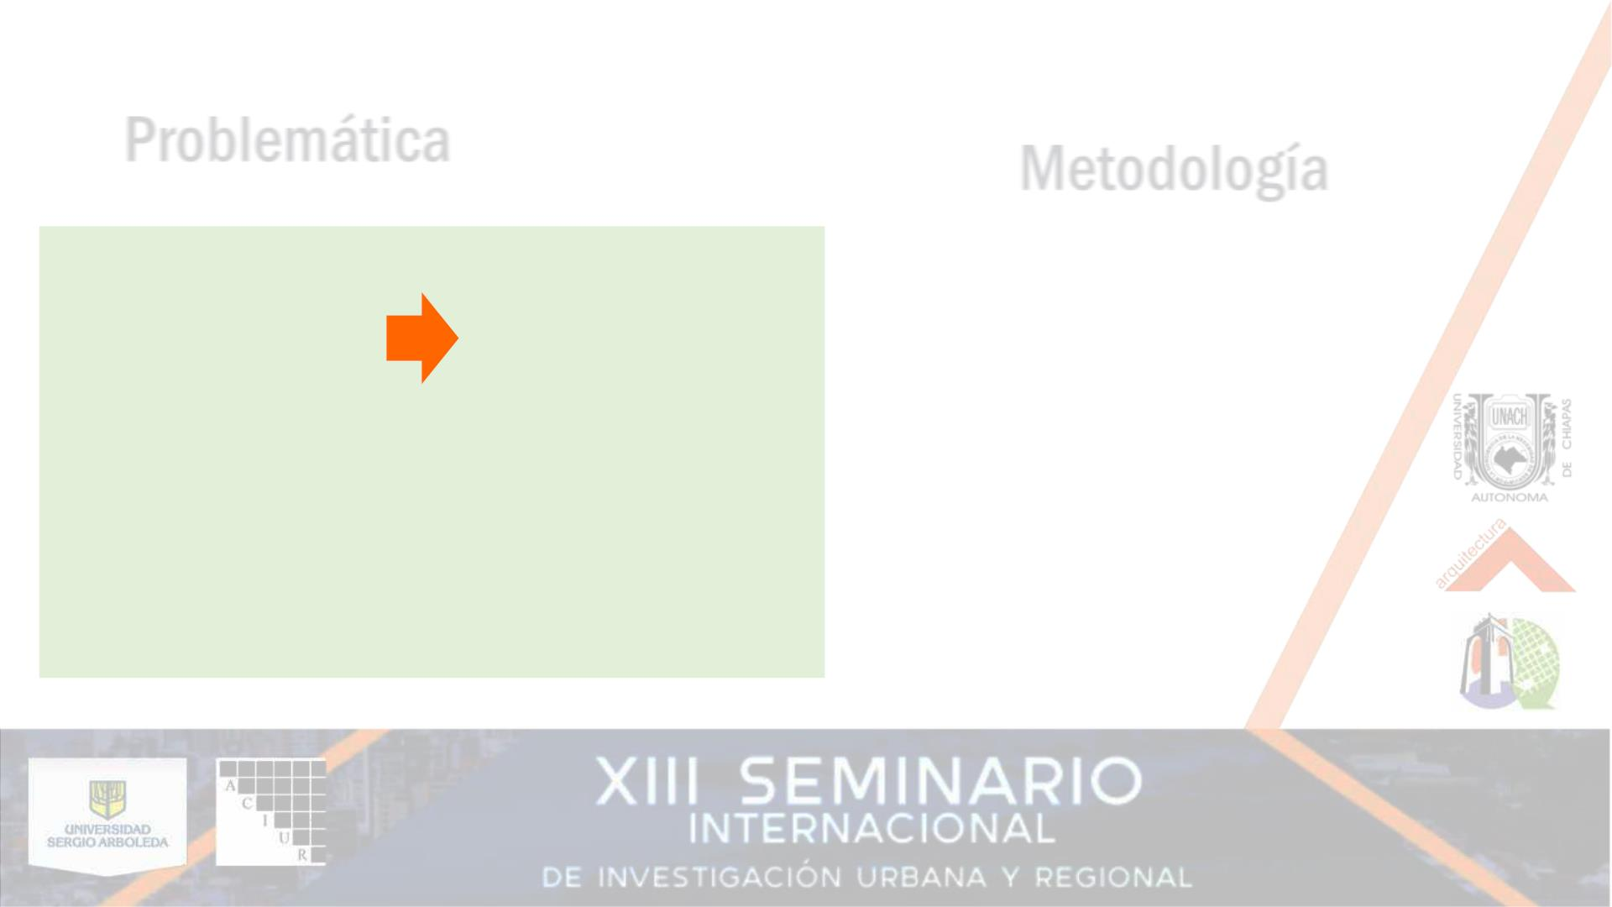
Problemática
Metodología
APROPIACIÓN ESPACIO PÚBLICO:
1. Creación
IDENTIDAD, SIMBÓLICO Y APEGO
1ª.Fase aproximación: cualitativa
Variables: Usos, accesibilidad, histórico
1. Estudios de gabinete
2. Uso
• Éxito- Fracaso-
Éxito
3. Transformación
• Fracaso-Éxito
2. Estudios de campo
3. Actores
• PARQUE CENTRAL
• PARQUE DE LA MARIMBA
Fases subsecuentes

Slide 5
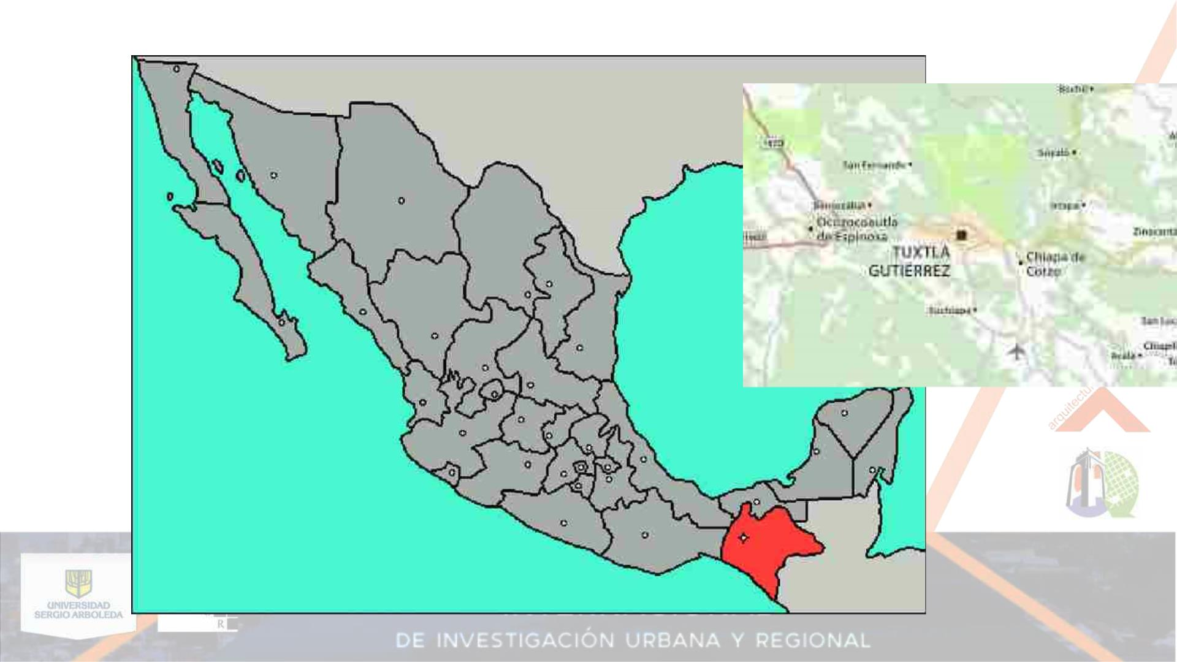

Slide 6
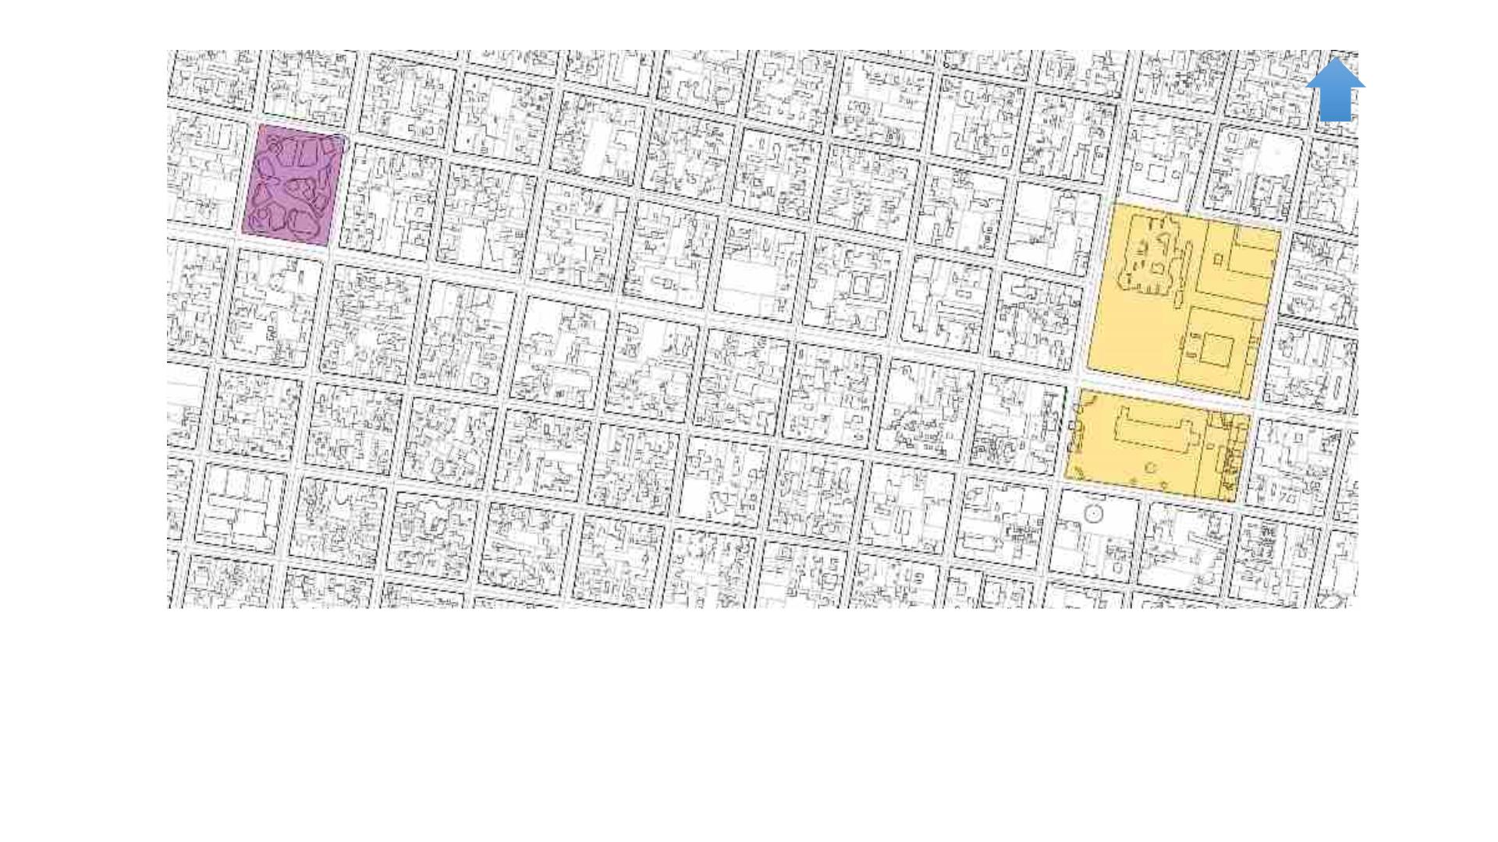
Cercanía del Parque de la Marimba con el Parque Central y Atrio de la Catedral. [Imagen] (2018). Elaborado por el autor.

Slide 7
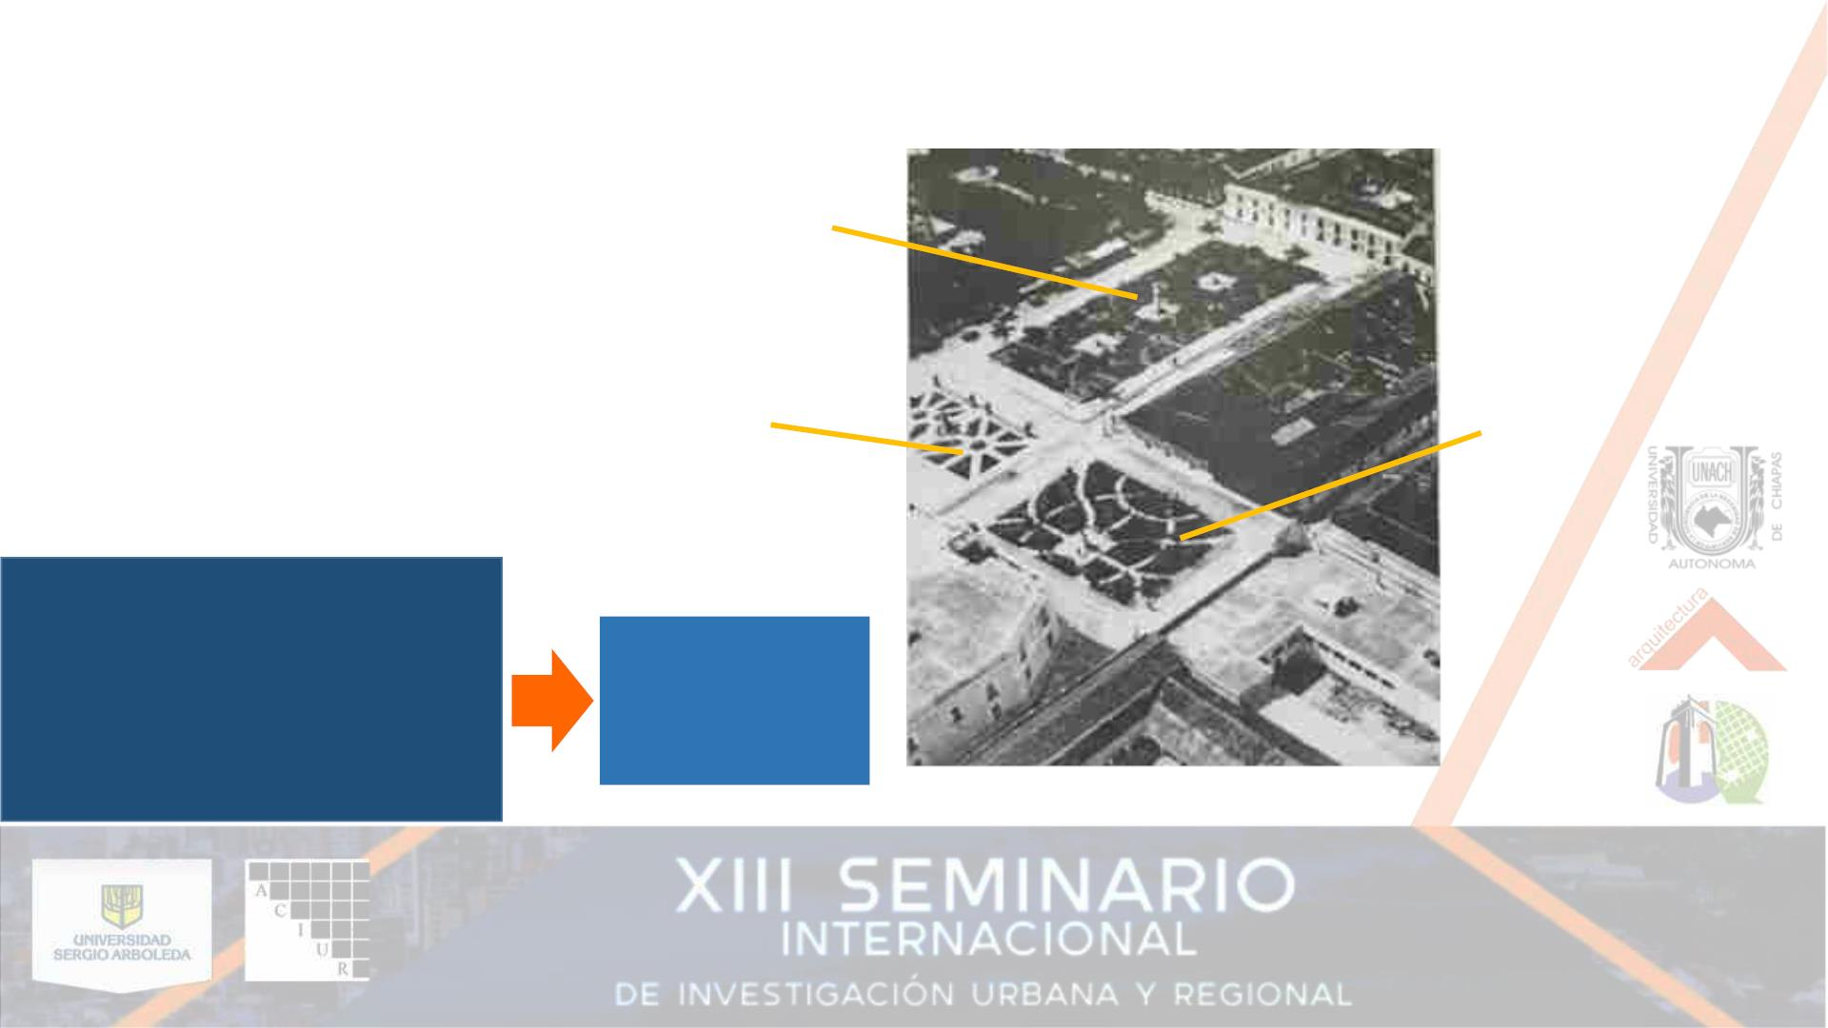
PARQUE CENTRAL
Parque12 de Octubre, Jardín de las Damas y Plazuela de la Revolución
Parque 12 de Octubre
Plazuela de la Revolución
Jardín de las Damas
En 1926 la ciudad es equipada
con un nuevo espacio público de
recreación, integrado por el
Parque 12 de Octubre, al cual se
le integra en 1933 el Jardín de las
Damas y la Plazuela de la
Revolución.
PARQUE DE LA
REVOLUCIÓN
Conjunto de parques en la actual Plaza Cívica [Imagen]
(2000). Tomado de Mérida (2000)

Slide 8
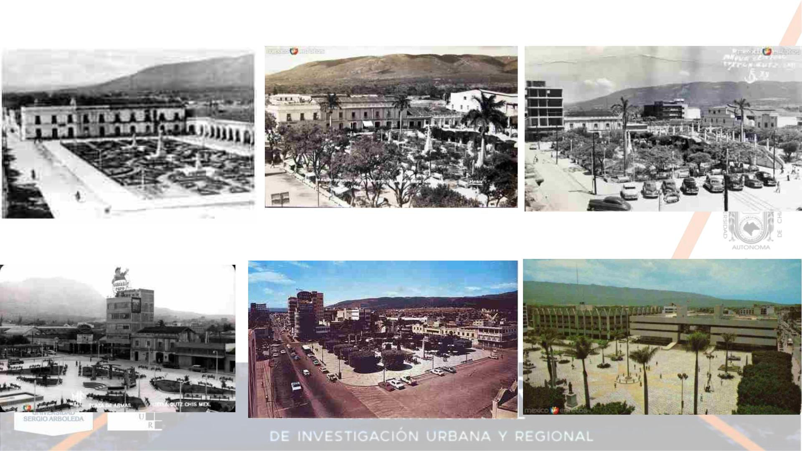

Slide 9
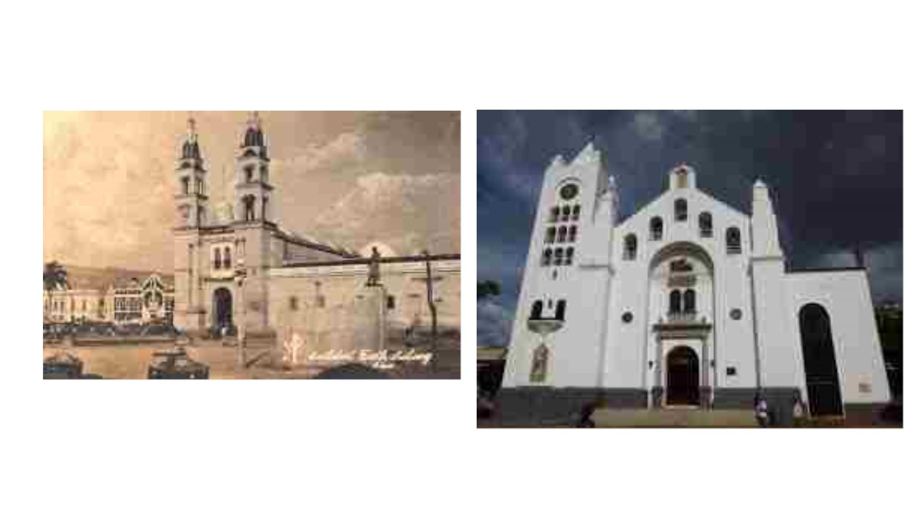

Slide 10
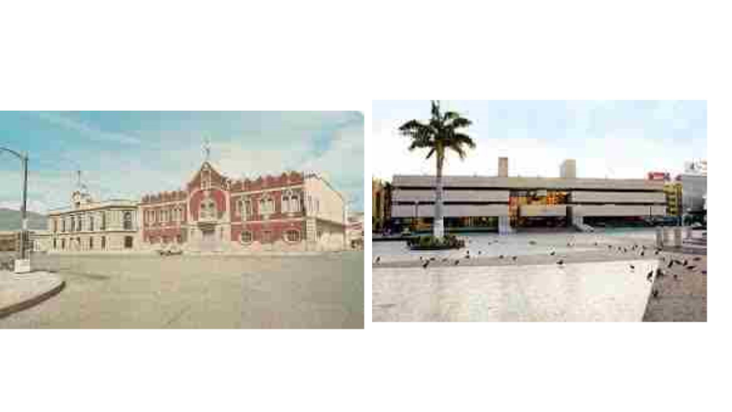

Slide 11
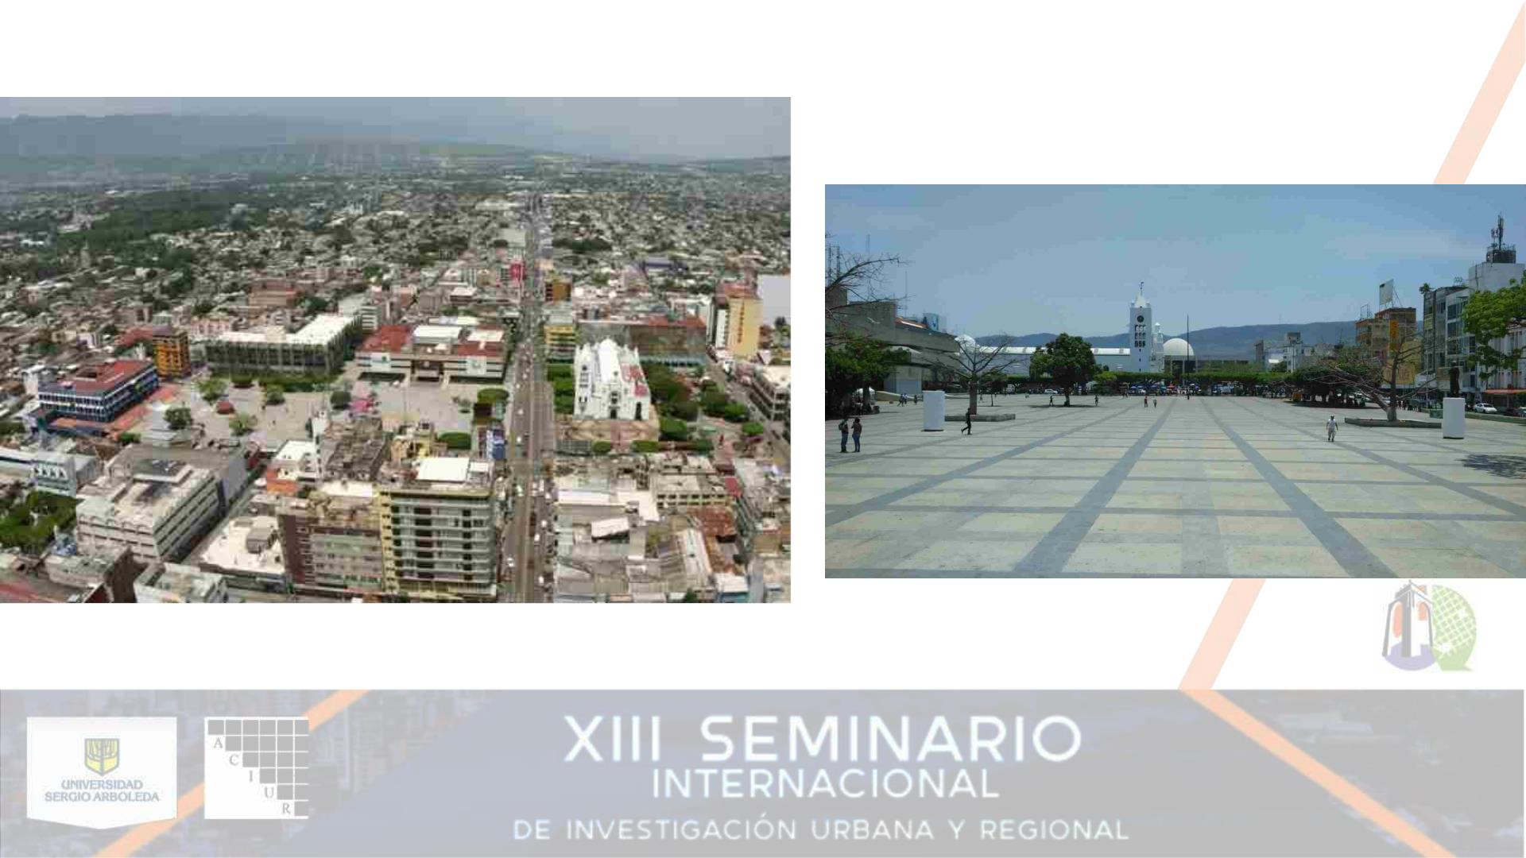
Plaza Central de Tuxtla Gutiérrez. [Fotos] (2016) http://www.agenciaelestado.com.mx/tuxtla-gutierrez-ya-no-tendra-remodelacion-parque-central/

Slide 12
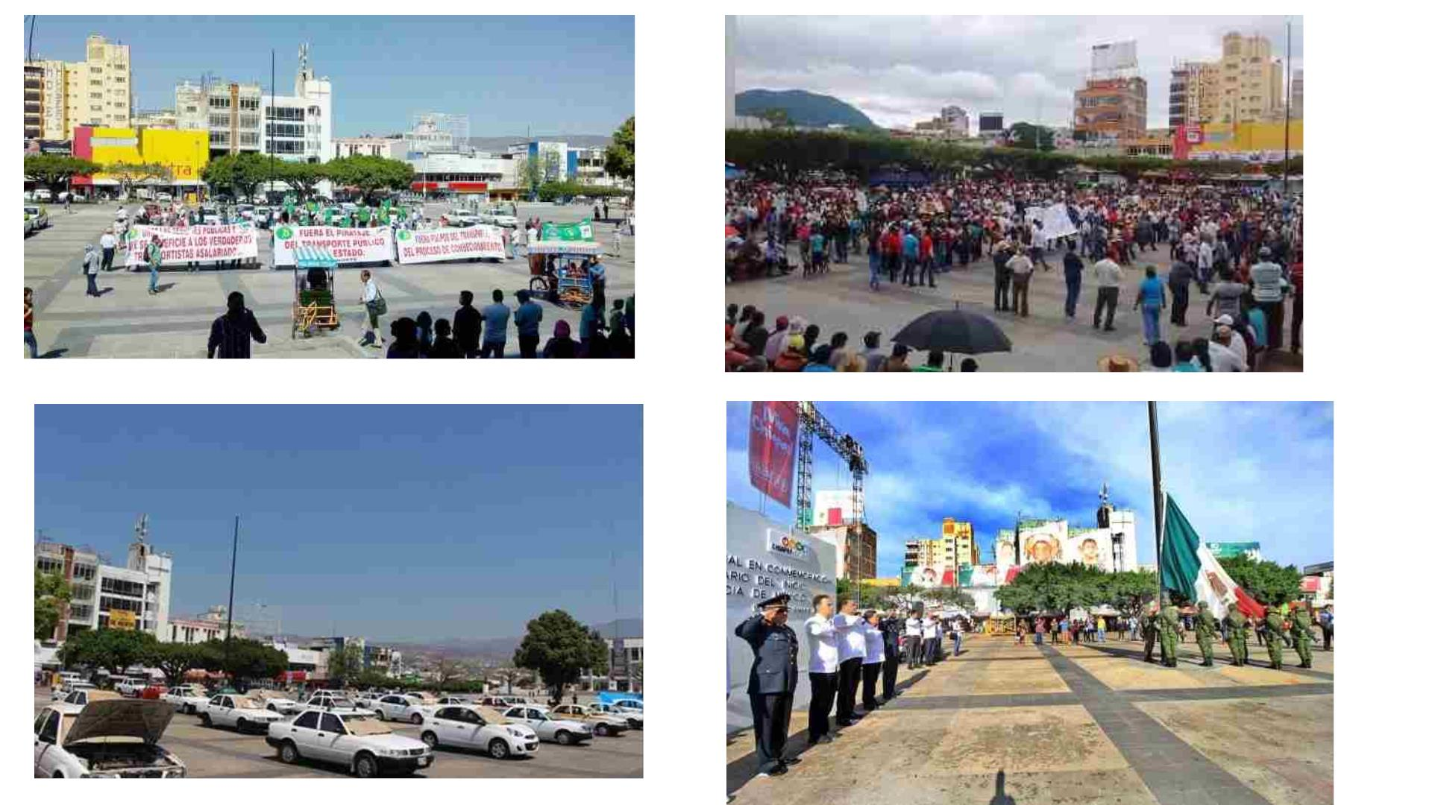

Slide 13
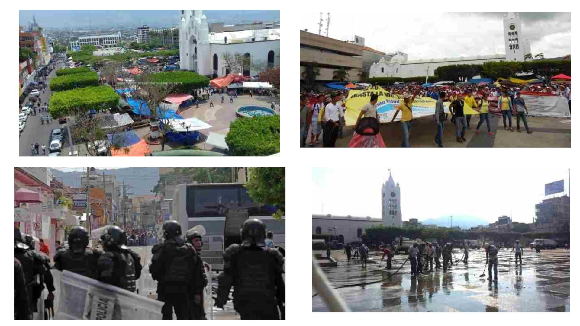

Slide 14

Conclusión: Parque Central
Se ha perdido la identidad propia por los habitantes; el uso del parque
convertido en plaza ha sido apropiado en principio por el gobierno
estatal, pero en la actualidad este se lo han apropiado grupos,
manifestantes, sindicatos, etc;
Difícilmente regrese su uso original; que era el disfrute de la población;
ahora es el disfrute de las personas que se manifiestan; a pesar de
proyectos de recuperación existente.

Slide 15

Parque de la Marimba
Elenita Arévalo Moreno de Cancino fue
la encargada de convencer al
gobernador interino del estado Elmer
Harald Setzer Marseille para que el
sitio estuviera dedicado a la marimba
(Castro, 2015, pág. 156).
Edificio de Obras Públicas. [Imagen] (2014). Tomado Zea (2014).
Parque de la Marimba. [Imagen] (2014). Tomado Castro (2015).
Los ciudadanos se quedaron sin un sitio para llevar a cabo sus actividades
sociales, de ocio y recreación.
El “Parque de la Marimba”. Se construyó en el antiguo predio que albergó
el Edificio de Obras Públicas

Slide 16
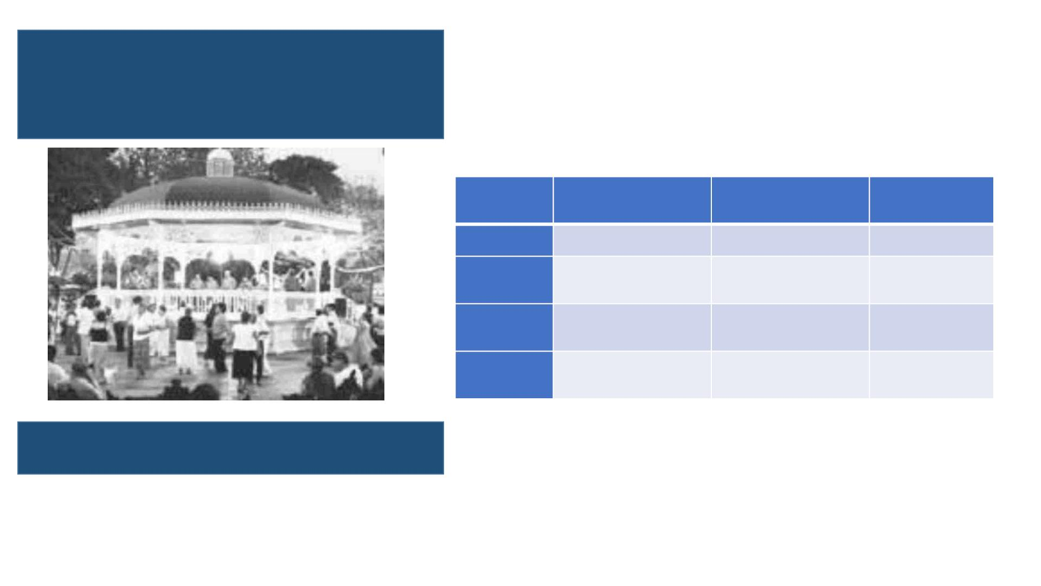
El gobernador a su vez habló con el presidente
municipal de ese tiempo Julio César García
Cáceres, este lo autorizó y el día de su
inauguración el 12 de Septiembre de 1993.
Nombre de la
vialidad
Material
Dimensiones arroyo
12.15 m
Circulación
Ambos sentidos
Sur-norte
Av. Calle Pte.
Concreto hidráulico
Concreto hidráulico
8° Calle Poniente
10.15 m
1° Avenida Norte
9° Calle Poniente
Concreto hidráulico
Concreto hidráulico
10.00 m
9.95 m
Poniente-oriente
Norte-Sur
Quiosco del Parque de la Marimba. [Imagen] (2014). Tomado Castro (2015).
Actualmente encargado el Instituto Tuxtleco de
Arte y Cultura

Slide 17
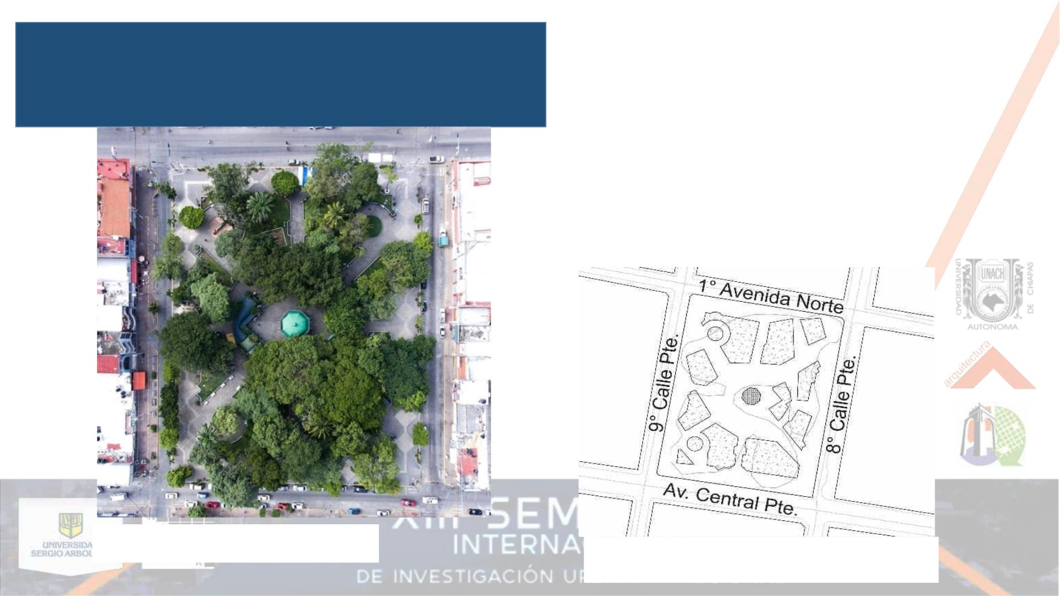
Se puede apreciar en la imagen anterior que los espacios
de áreas verdes están conformados por formas
irregulares y circulares, agrupadas alrededor de un punto
jerárquico central (quiosco).
Un estudio realizado por Carvajal (2005, pág. 7)
determinó que de 58 locales que se encuentran en el
lugar, 2.9% son de uso habitacional y el 82.5 % sin
comerciales. Hoy en día este porcentaje comercial ha
aumentado, sólo se emplaza un único inmueble
habitacional en el total de sus cuatro paramentos, es
decir, el 0.58% es de uso habitacional y el 99.42% es
comercial.
Foto aérea del Parque de la Marimba. [Foto] (2018). .
Croquis Parque de la Marimba. [Imagen] (2018). Elaborado por el autor.

Slide 18
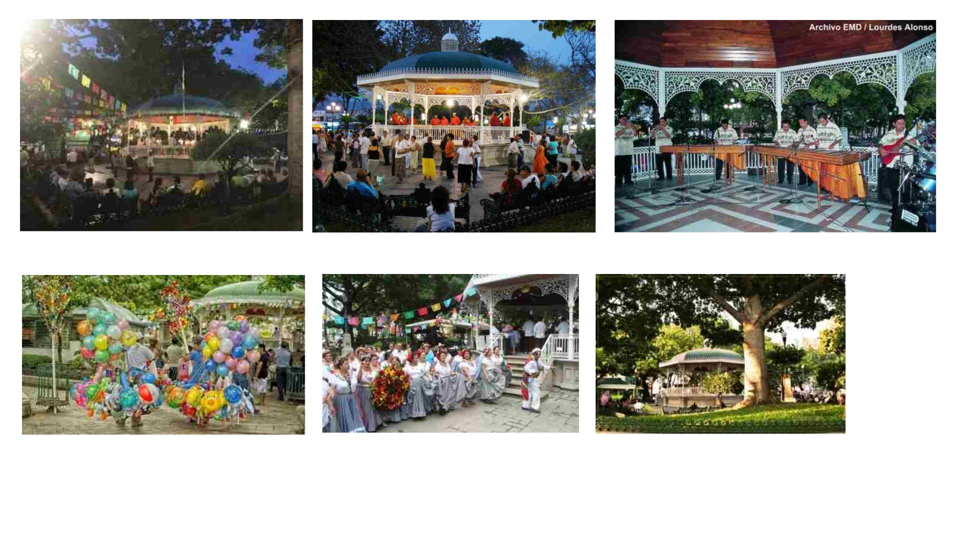
Parque de la Marimba en la noche [Foto] (2018). Tomado de
https://www.tripadvisor.com.mx/LocationPhotoDirectLink-g317142-
d3955036-i215758484-Parque_de_la_Marimba-
Tuxtlecos
bailando
[Foto]
(2012).
Tomado
de
Grupo
marimbístico
[Foto]
(2012).
Tomado
de
http://todochiapas.mx/chiapas/parque-de-la-marimba/15781
http://todochiapas.mx/chiapas/parque-de-la-marimba/15781
Tuxtla_Gutierrez_Southern_Mexico.html
Parque de la marimba “globeros”. [Foto] (2012) Tomado de
http://todochiapas.mx/chiapas/parque-de-la-marimba/15781
Aniversario del Parque XXII [Foto] (2015) Tomado de
http://www.gacetamexicana.com/celebraran-el-xxii-
aniversario-del-parque-jardin-de-la-marimba/
Parque de la Marimba en la mañana. [Foto] (2012) Tomado
de
http://todochiapas.mx/chiapas/parque-de-la-
marimba/15781

Slide 19
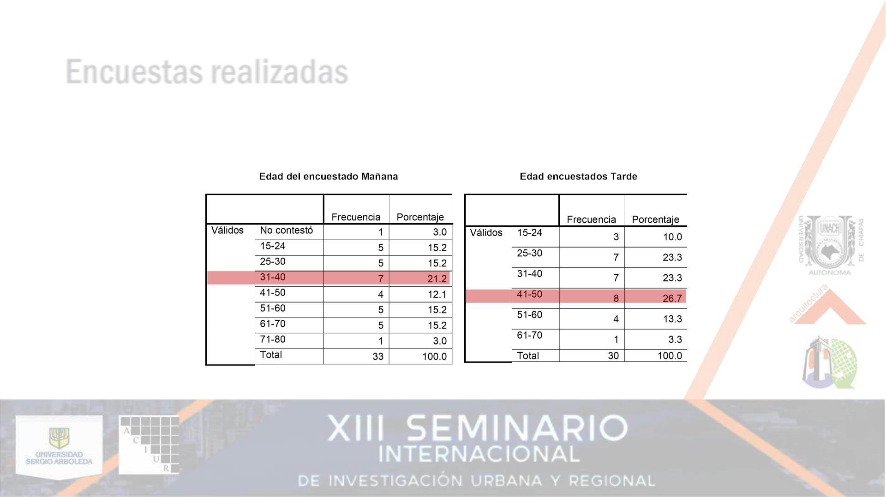
Encuestas realizadas
En total se elaboraron 63 encuestas de las cuales 33 se realizaron en la mañana, donde se abordaron a 16 mujeres y
17 hombres. En el caso de los que acuden a la tarde se abordaron a 30 individuos, 11 mujeres y 19 hombres.
Edades de los encuestados. [Tablas] (2018). Elaborado por el autor.

Slide 20
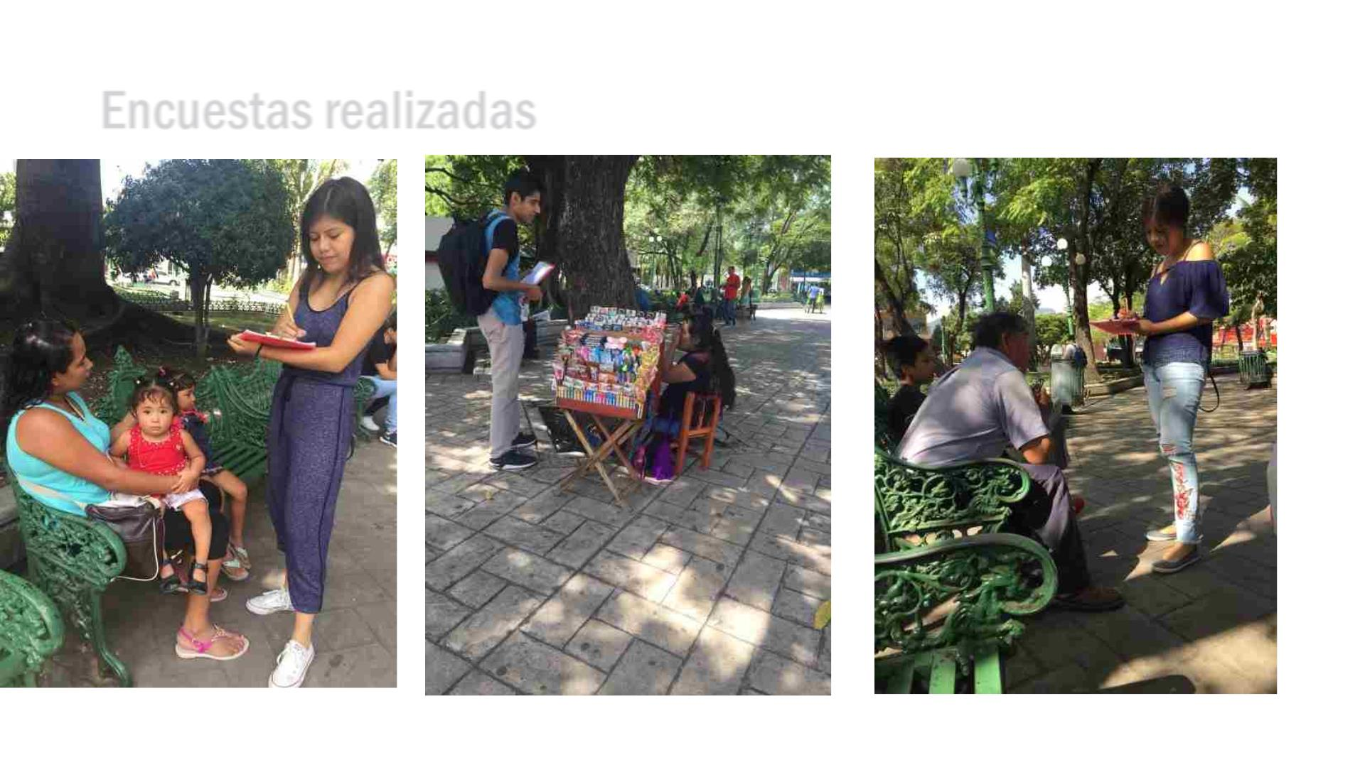
Encuestas realizadas

Slide 21

21%
9%
9%
79%
91%
91%
Si No
Si No
Si No
2. ¿Usted recuerda alguno de estos espacios
3%
públicos
En la tarde sólo dos personas expresaron conocerlos, una
al Parque Rodulfo Figurero y otro a la Plazuela de la
Revolución pero ninguno lo visitada, los 28 restantes no
habían escuchado hablar de ellos.
97%
Si No

Slide 22
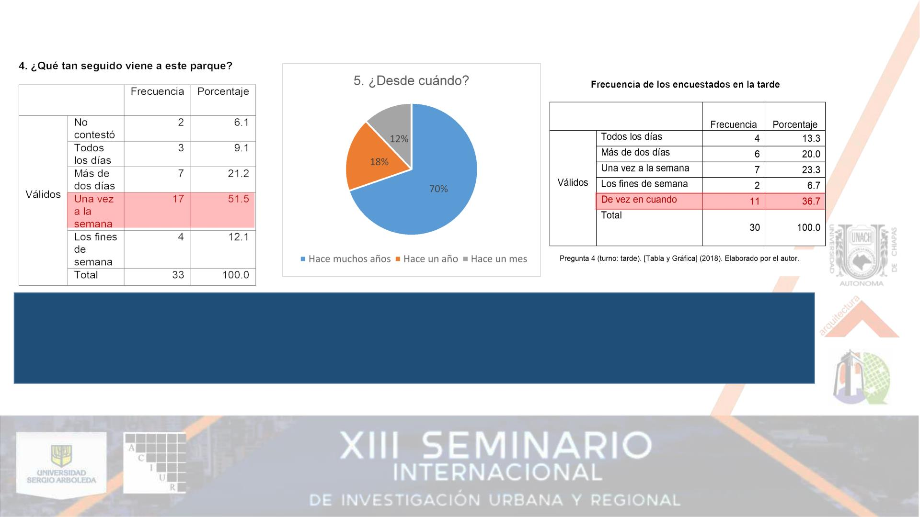
La frecuencia con la que los visitantes de la mañana llegan a realizar actividades es una vez por
semana, asimismo el 70% lo ha hecho parte de su rutina semanal desde hace muchos años. En la
tarde el 36.7% hace uso del espacio una o dos veces al mes pero el el 96.7% lo ha hecho desde hace
muchos años.

Slide 23
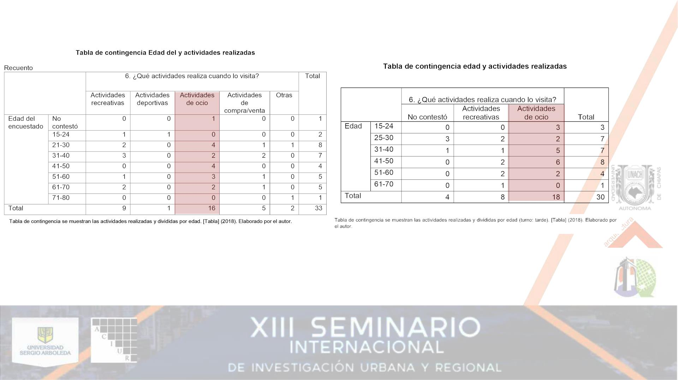

Slide 24
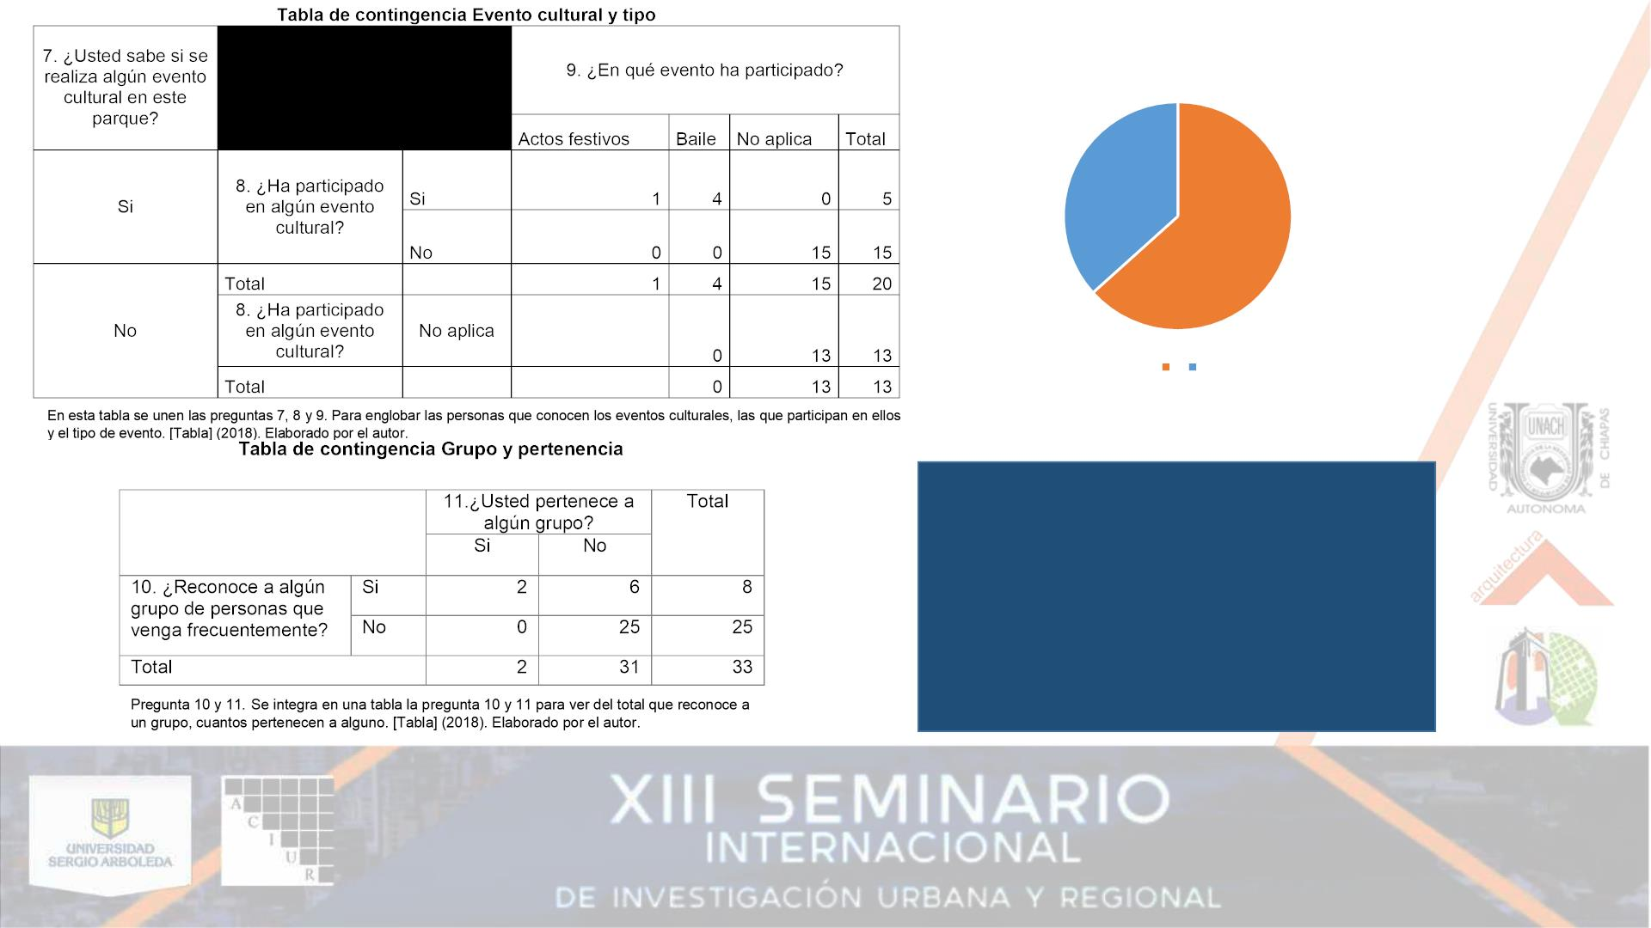
10. ¿Reconoce a algún grupo de personas que
vengan frecuentemente? (turno vespertino)
37%
63%
El 63.3% de los individuos del turno
vespertino han identificado la
existencia de grupos que hacen
uso del espacio de manera
periódica, pero ninguno de ellos
pertenece a él.

Slide 25
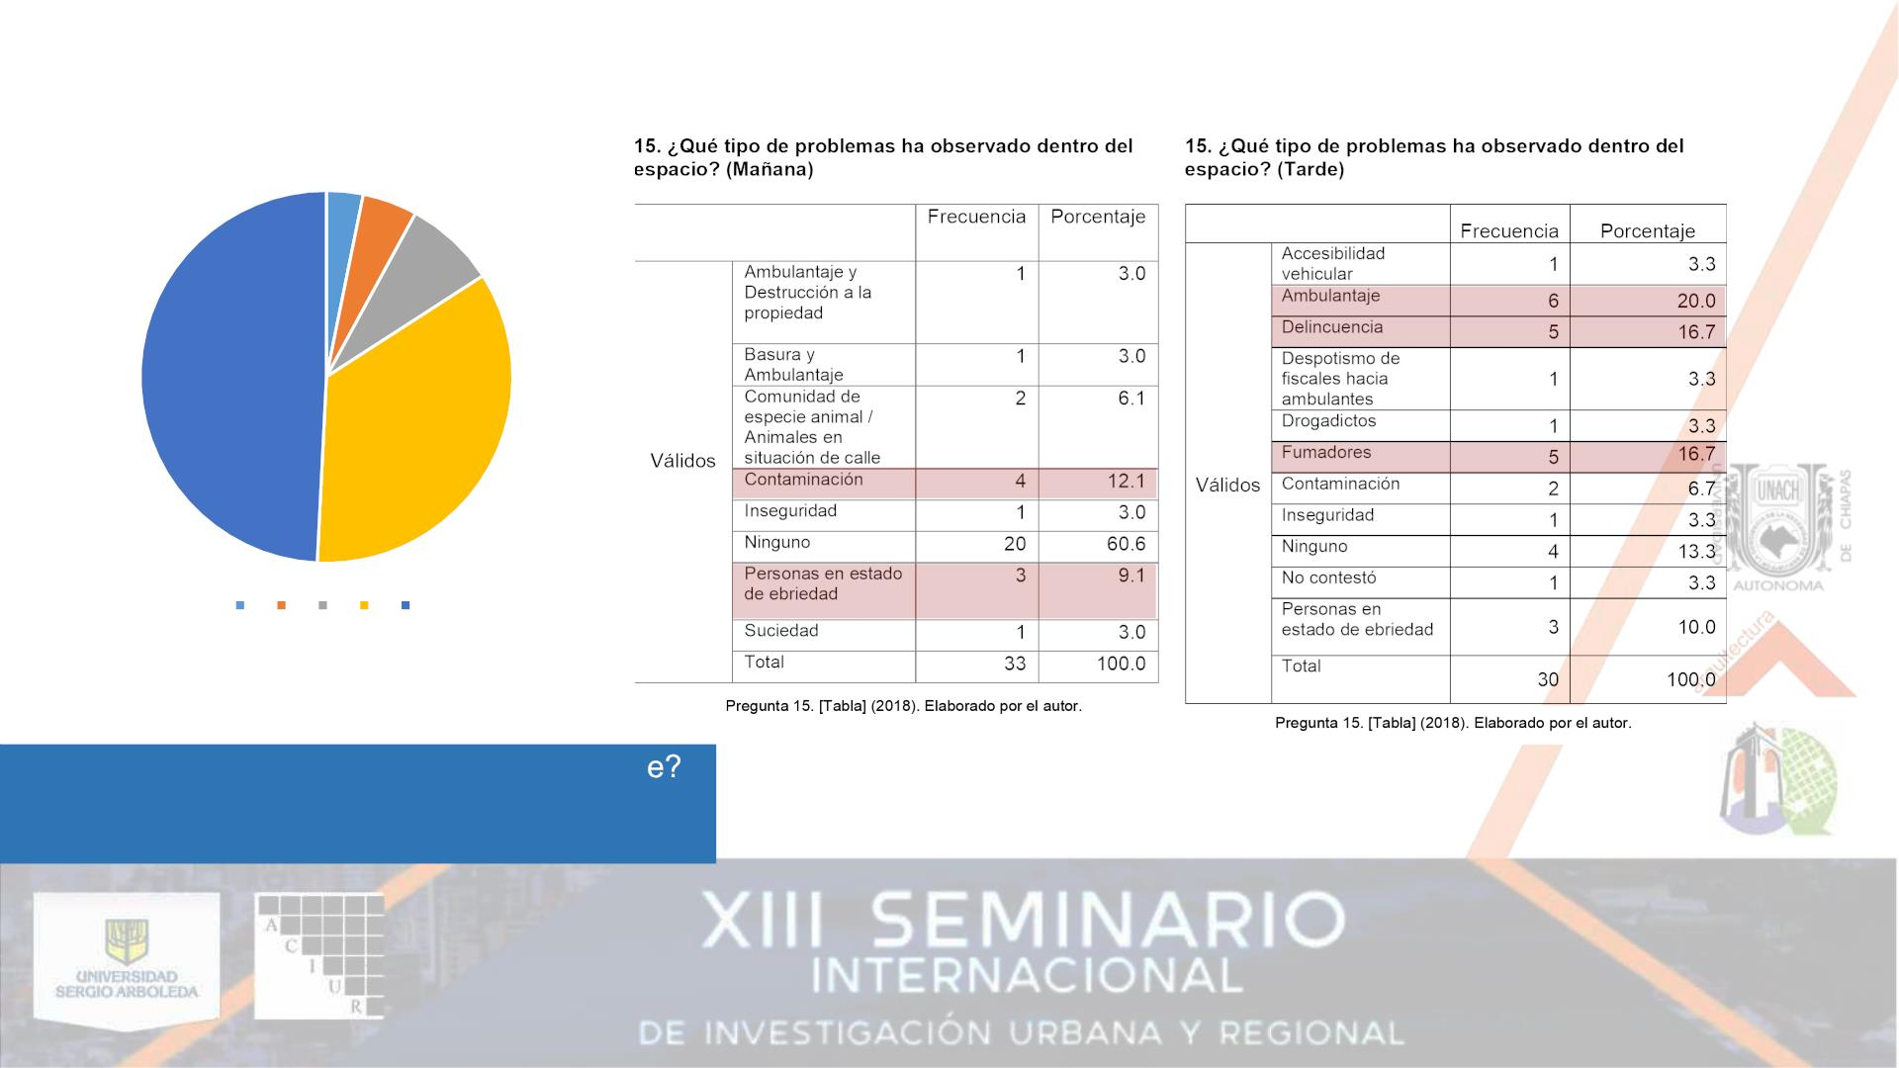
3%
5%
8%
49%
35%
1
2
3
4
5
12. ¿Qué es lo que más les gusta del parqu
Rm= El Ambiente (67%) Rt= El Ambiente
(63.3%), la Música (36.7%)

Slide 26
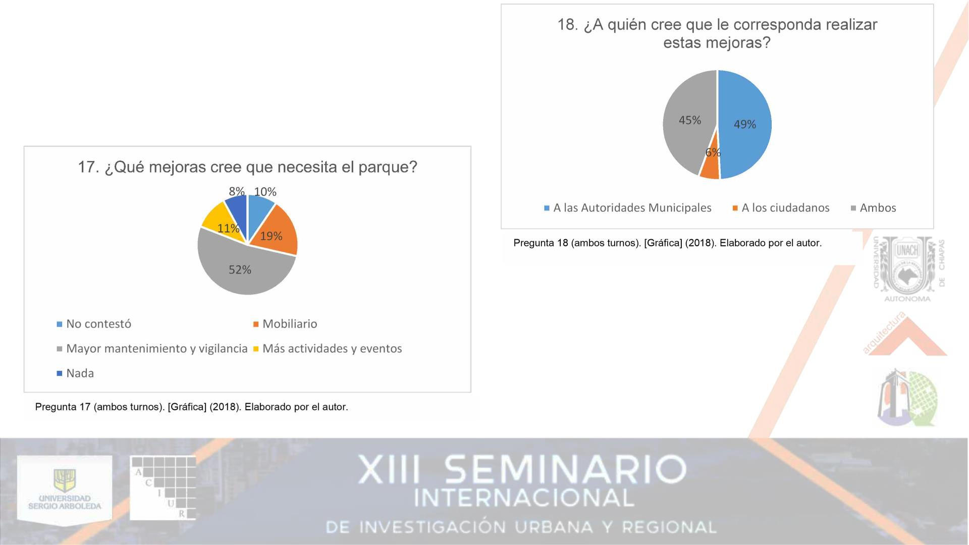

Slide 27
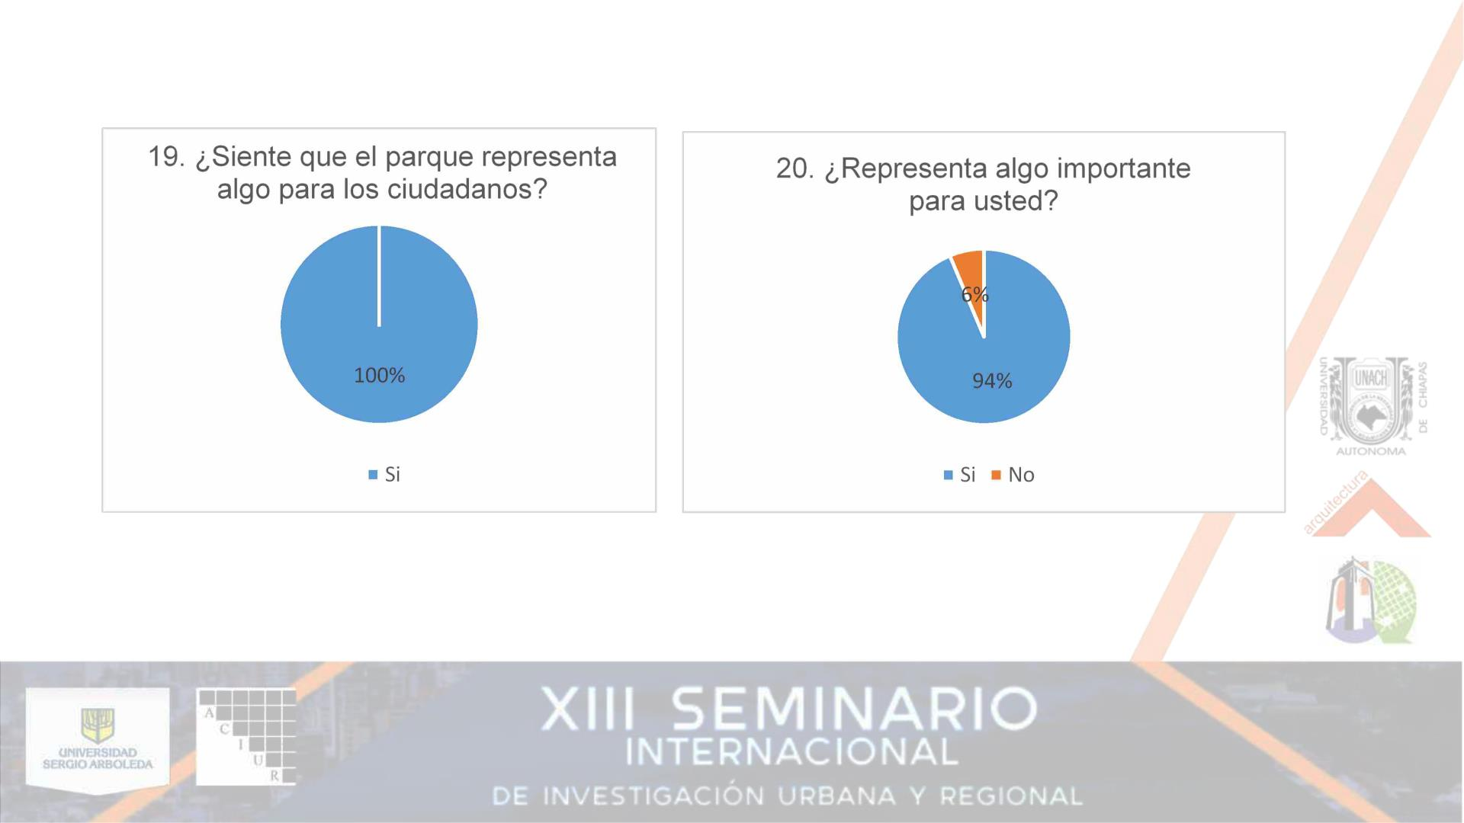
Preguntas 29 y 20 (ambos turnos). [Gráficas] (2018). Elaborado por el autor.

Slide 28
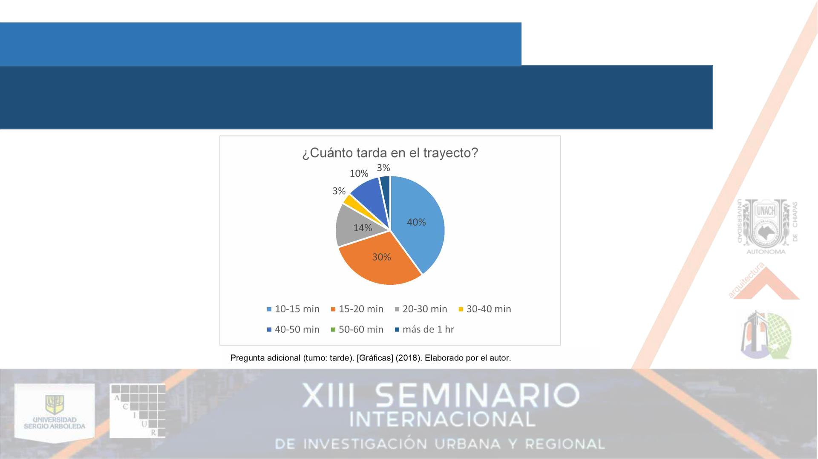
Preguntas extras para los encuestados en la tarde
El 30% de los encuestados usa la combi, el 3.3% el taxi, un 13.3% el conejo bus, el 40% cuentan con
vehículo propio y un 13.4% debido a la cercanía de su vivienda llega caminando.

Slide 29
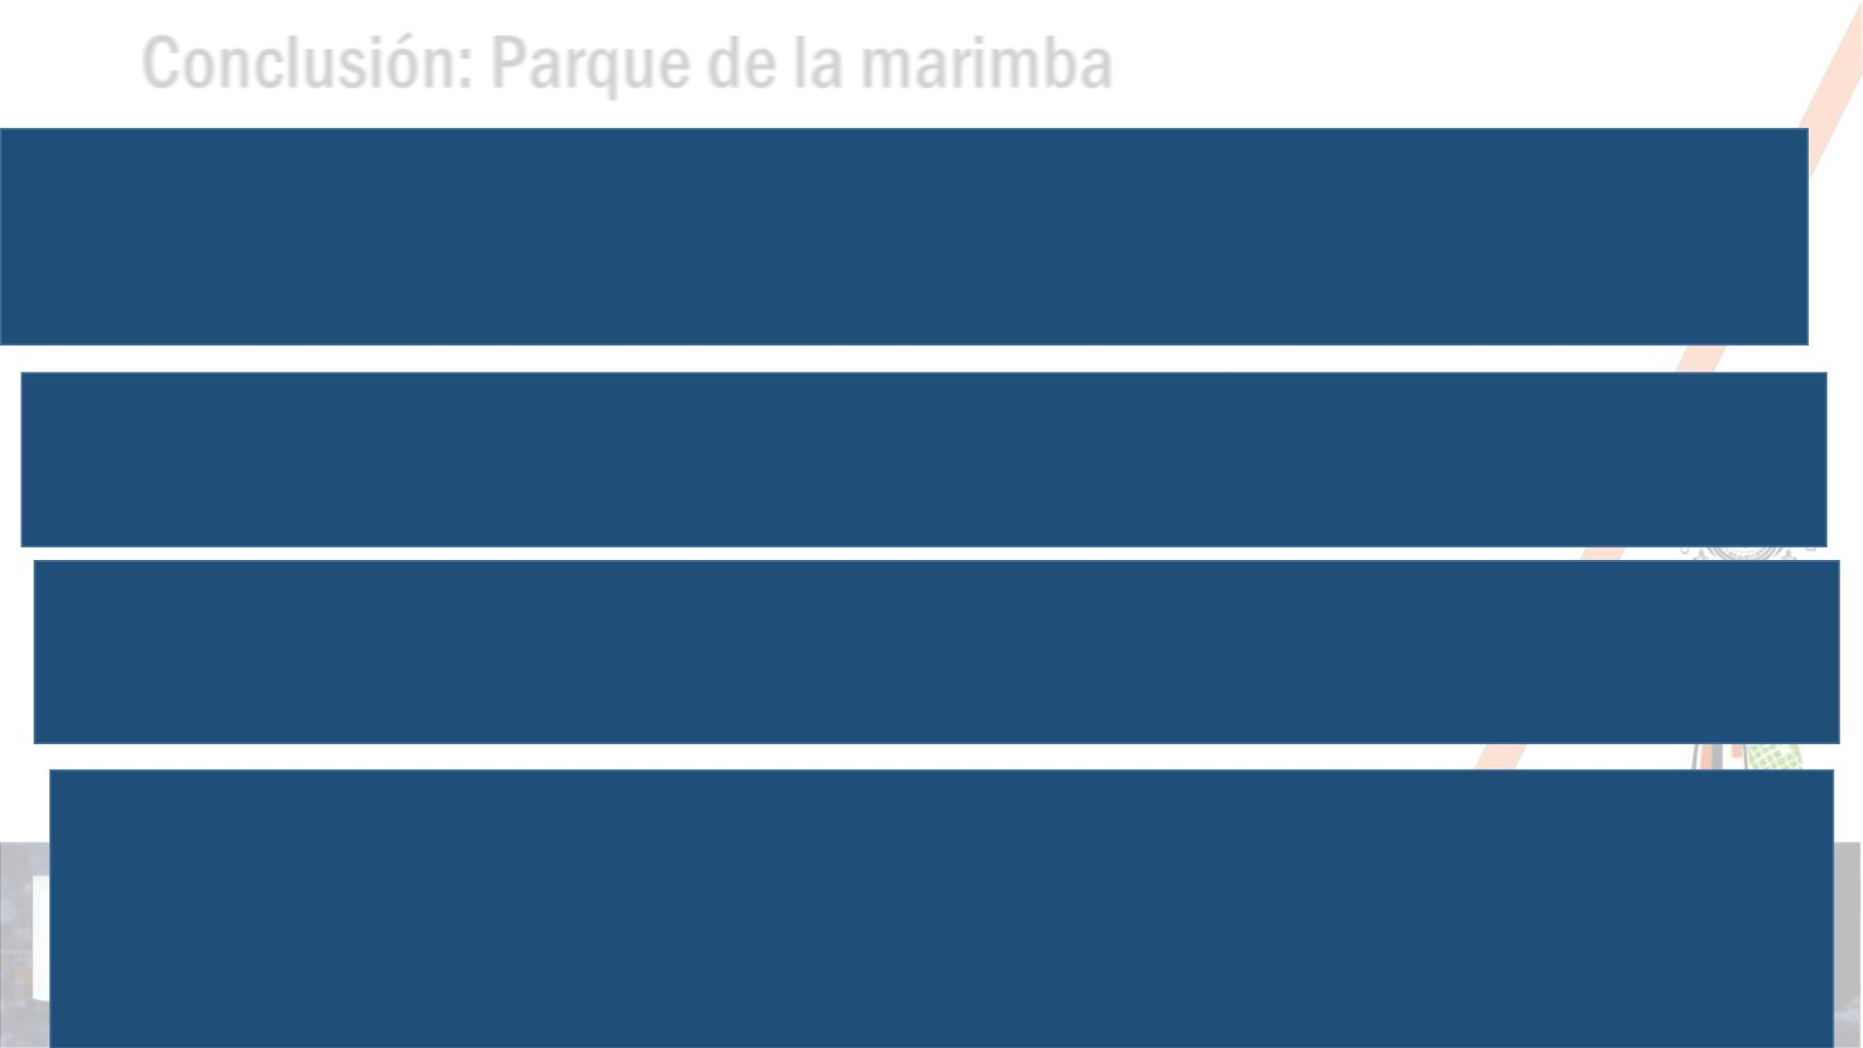
Conclusión: Parque de la marimba
Se determinó que la mayoría de los participantes, visitan el parque para realizar actividades de ocio, es
decir, son motivados para relajarse y disfrutar de momentos de paz, descansando sobre el mobiliario y
bajo la sombra de los árboles, por lo que vivencian el espacio de manera individual por el “mero estar”.
La gran mayoría ha expresado que los elementos constitutivos del parque son suficientes y no
necesitan ser modificados, estos se han apropiado del espacio de manera simbólica por lo que
representa y les provee.
Casi la totalidad de los encuestados no conocieron los espacios públicos anteriores, se infiere que el
Parque de la Marimba se ha hecho popular debido a la necesidad de un lugar tranquilo, rodeado de
naturaleza y ubicado de manera céntrica, que sea de “la comunidad” y compense el área edificada a
su alrededor.
Los actuales usuarios del parque son conscientes de la importancia que tiene el espacio tanto para
ellos como para la ciudad, y a pesar de que el mayor porcentaje de ellos piensa que su conservación
solo compete a las autoridades locales, esta cifra no difiere tanto de los que opinan que es obligación
tanto de los beneficiaros como de los propietarios. En consecuencia están dispuestos a ayudar en su
acondicionamiento y buen estado.

Slide 30
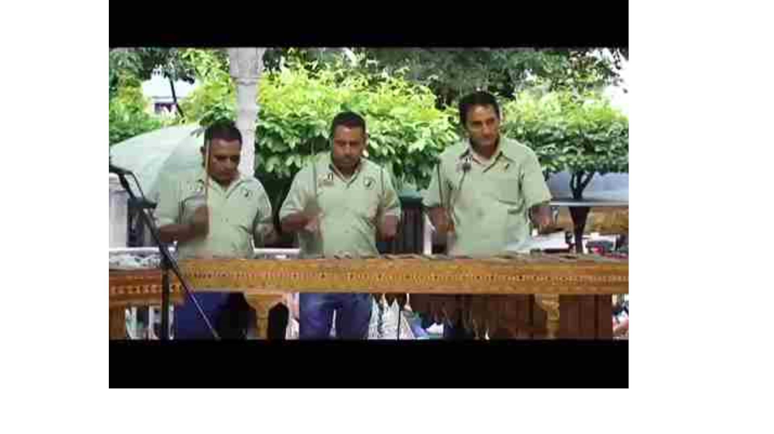

Slide 31

Gracias por la atención

